Slide 1
SISTEMA PARA PREVENÇÃO A INCÊNDIO MARÍTIMO UTILIZANDO HARDWARES E LINGUAGENS DE PROGRAMAÇÃO LIVRES
Aluno:
Fellipe Azevedo Porfirio Maia
Orientador(es):
Irineu de Azevedo Lima Neto
Curso:
Sistemas de Informação

Slide 2
Agenda
  Introdução
  Objetivos
  Justificativa
  Metodologia de pesquisa
  Referencial Teórico
  Experimentação
  Conclusão
  Referências

Slide 3
Introdução
Ambiente marítimo
Normas nacionais e Internacionais
Objetivo de um sistema de combate a incêndio
Alto custo de implementa
Notes:
2 N23 - Proteção Contra Incêndios. Portaria / FSS – Fire sytem safe -> SOLAS (exigida pela marinha – elemento fiscalizador)
3 monitorar o funcionamento e o ambiente, isolar ou extinguir o princípio de incêndio.

Slide 4
Objetivos
Elaborar uma experimentação para utilização de hardware da plataforma Arduino com o controlador Atmega aplicando a um contexto simulado de plataforma marítima de E&P.
Efetuar um levantamento dos tipos de sensores úteis para prevenção a incêndios, averiguando a viabilidade de simulação para alarmes e avisos desejáveis.
Criar um sistema supervisório utilizando a linguagem Java e frameworks para monitorar e controlar a malha de prevenção a incêndio.

Slide 5
Justificativa
Contexto da indústria de E&P em Macaé e o mercado de trabalho regional.
Os sistemas de supervisão e controle são de suma importância para a segurança dos colaboradores offshore.
O conhecimento gerado acerca do tema e emprego de tecnologias livres.

Slide 6
Metodologia de pesquisa
Está fundamentada em:
  Pesquisa bibliográfica em livros, monografias, artigos e fóruns conhecidos sobre o referido tema;
  Fundamentação para a determinação de sensores apropriados; e
  Um estudo de caso a ser proposto.

Slide 7
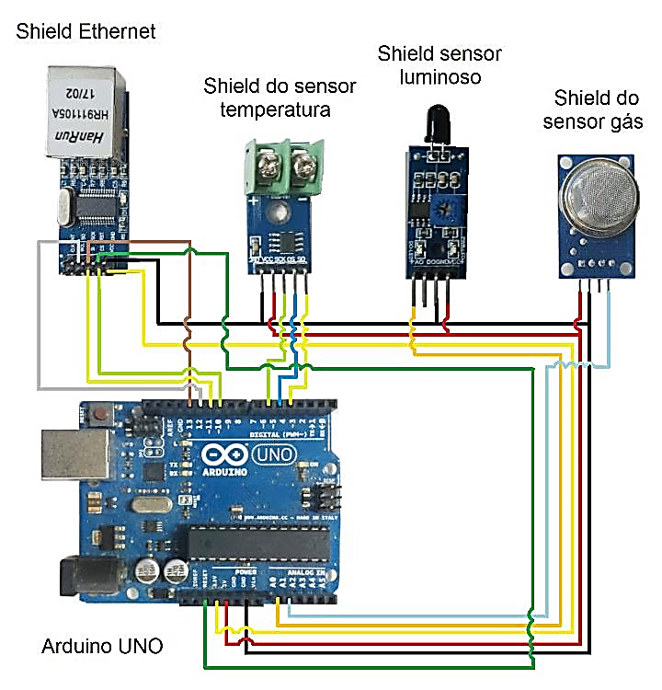
Referencial Teórico
Normas Aplicadas
Sistema Supervisório
Arduino
Termopar
Sensor de radiação luminosa
Detector de gás
Comunicação Ethernet

Slide 8
Referencial Teórico
Normas Aplicadas
Sistema Supervisório
Arduino
Termopar
Sensor de radiação luminosa
Detector de gás
Comunicação Ethernet

Slide 9
Referencial Teórico
Normas Aplicadas
Sistema Supervisório
Arduino
Termopar
Sensor de radiação luminosa
Detector de gás
Comunicação Ethernet
Notes:
Projetado na Itália no ano de 2005 , (open source) , "CC" (Creative Commons Attribution Share-Alike), Bibliotecas LGLP (Library Gnu General Public License)

Slide 10
Referencial Teórico
Normas Aplicadas
Sistema Supervisório
Arduino
Termopar
Sensor de radiação luminosa
Detector de gás
Comunicação Ethernet
Notes:
O termopar utiliza dois tipos distintos de liga metálica, quando em contato com o calor produz uma quantidade baixa de tensão a leitura é de –200 até 1300º C. CI empregado é aplicado para converter em um sinal digital.

Slide 11

Referencial Teórico
Normas Aplicadas
Sistema Supervisório
Arduino
Termopar
Sensor de radiação luminosa
Detector de gás
Comunicação Ethernet
Notes:
detecta a intensidade luminosa de uma fonte de luz, podendo ser de dois tipos: 1) os resistivos; 2) os fotovoltaicos, o CI converte o sinal gerado para uma variação de 0 a 5V, sendo 0V é igual a muito claro.

Slide 12
Referencial Teórico
Normas Aplicadas
Sistema Supervisório
Arduino
Termopar
Sensor de radiação luminosa
Detector de gás
Comunicação Ethernet
Notes:
utiliza um componente eletroquímico, contato com gas a ser medido, irá variar a voltagem + ou p/ -, é utilizado um CI para converte o sinal de mV para 0 a 5V;

Slide 13
Referencial Teórico
Normas Aplicadas
Sistema Supervisório
Arduino
Termopar
Sensor de radiação luminosa
Detector de gás
Comunicação Ethernet
Notes:
para a comunicação do Arduino com o arduin foi utilizado shiled Ethernet, com arquitetura TCP/IP, usado o protocolo UDP, para efetuar a comunicação. transmissão de pacotes de forma continua, nestes casos de falha são simplesmente ignorados não necessita de conexão constante utiliza a comunicação MISO

Slide 14
Experimentação
Situação problema em um cenário
  O cenário é o ambiente de convivência em uma plataforma
  O monitoramento do ambiente sobre parâmetros de temperatura, luminosidade e fumaça
  Armazenamento dos dados
  O sistema supervisório deverá permitir a consulta dos dados cadastrados

Slide 15
Experimentação
Soluções Aplicadas
  Utilização do Arduino e Shileds compatíveis
  Comunicação servidor e sensores de campos via UDP
  O supervisório contem dois sistemas necessário para a operação
    ServidorSocket – Responsável pela comunicação entre servidor e sensores.
    Dashboard – Uma aplicação Web em Java que mostra os dados em gráficos.
  Os dados gerados durante o monitoramento foi registrados no banco de dados.

Slide 16
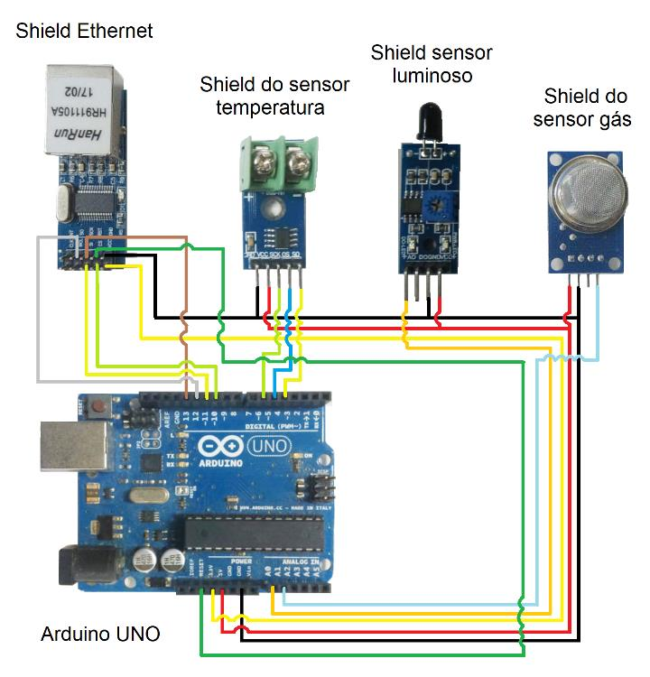
Experimentação
Proposição do sistema de hardware

Slide 17
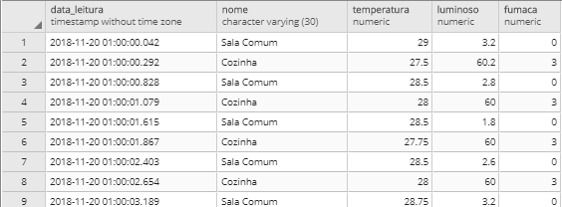
Experimentação
Tabela do banco de dados com os dados lidos

Slide 18
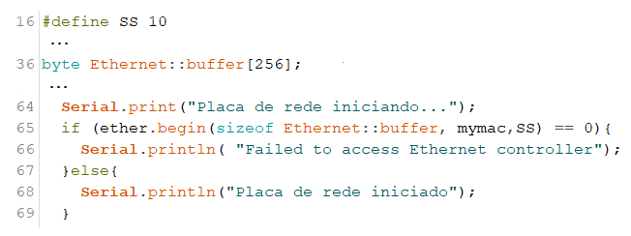
Experimentação
Arduino – Shield Ethernet
  Iniciar Shield Ethernet e Configuração

Slide 19
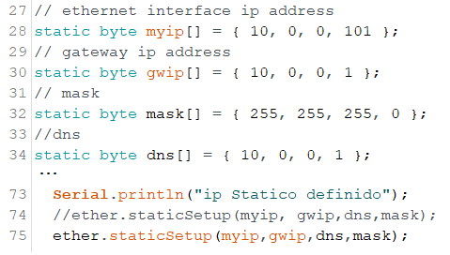
Experimentação
Arduino – Shield Ethernet
  Iniciar Shield Ethernet e Configuração

Slide 20
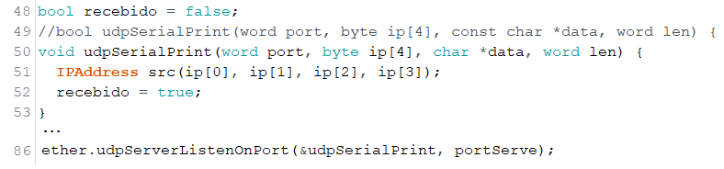
Experimentação
Arduino – Shield Ethernet
  Método de retorno e Solicitação de conexão

Slide 21
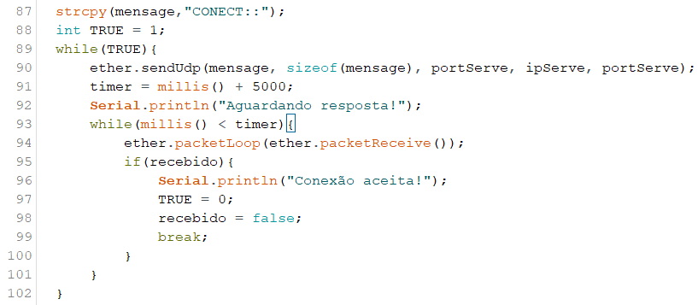
Experimentação
Arduino – Shield Ethernet
  Método de retorno e Solicitação de conexão

Slide 22
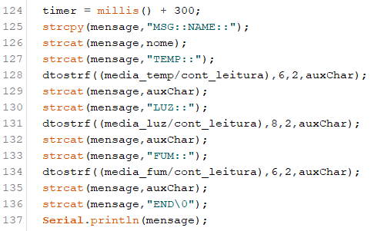
Experimentação
Arduino – Shield Ethernet
  Aquisição de Dados, Montagem da String e Envio dos Dados

Slide 23
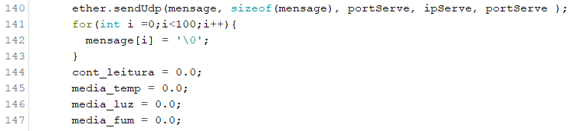
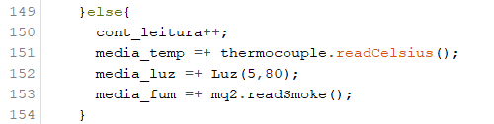
Experimentação
Arduino – Shield Ethernet
  Aquisição de Dados, Montagem da String e Envio dos Dados

Slide 24
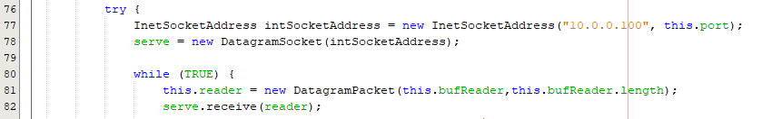
Experimentação
Servidor – ServidorSocket
  Configuração do IP e Porta para recebimento dos pacotes

Slide 25
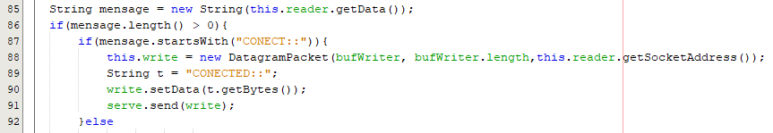
Experimentação
Servidor – ServidorSocket
  Respondendo solicitação de Conexão e Armazenando os Dados Recebidos

Slide 26
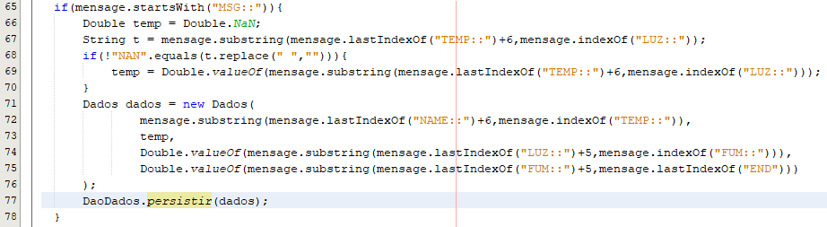
Experimentação
Servidor – ServidorSocket
  Respondendo solicitação de Conexão e Armazenando os Dados Recebidos

Slide 27
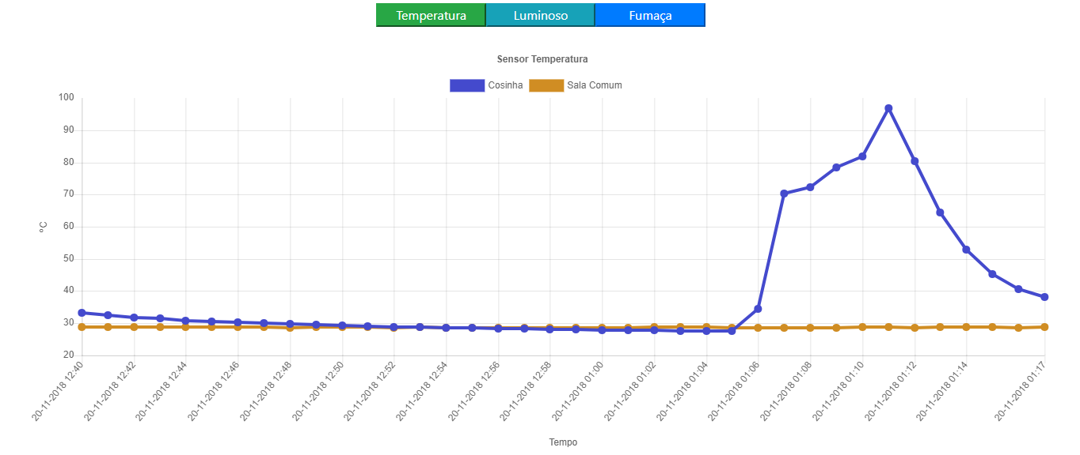
Experimentação
Servidor – Dashboard
  Interface da Pagina Index

Slide 28
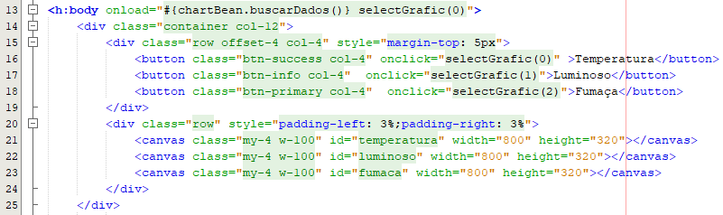
Experimentação
Servidor – Dashboard
  Tags HTML com JSF e Método chamado no HTML

Slide 29
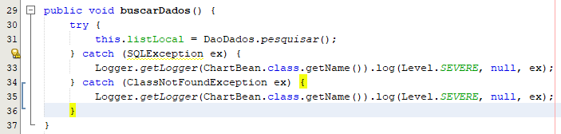
Experimentação
Servidor – Dashboard
  Tags HTML com JSF e Método chamado no HTML

Slide 30
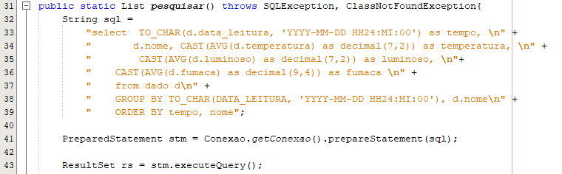
Experimentação
Servidor – Dashboard
  Filtro responsável pelo retorno adequado dos Dados

Slide 31
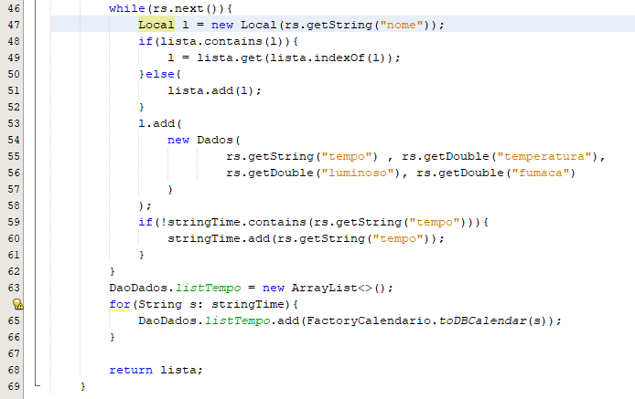
Experimentação
Servidor – Dashboard
  Construção da lista com os dados lidos do banco de dados.

Slide 32

Experimentação
Servidor – Dashboard
  Construção da lista com os dados lidos do banco de dados.

Slide 33
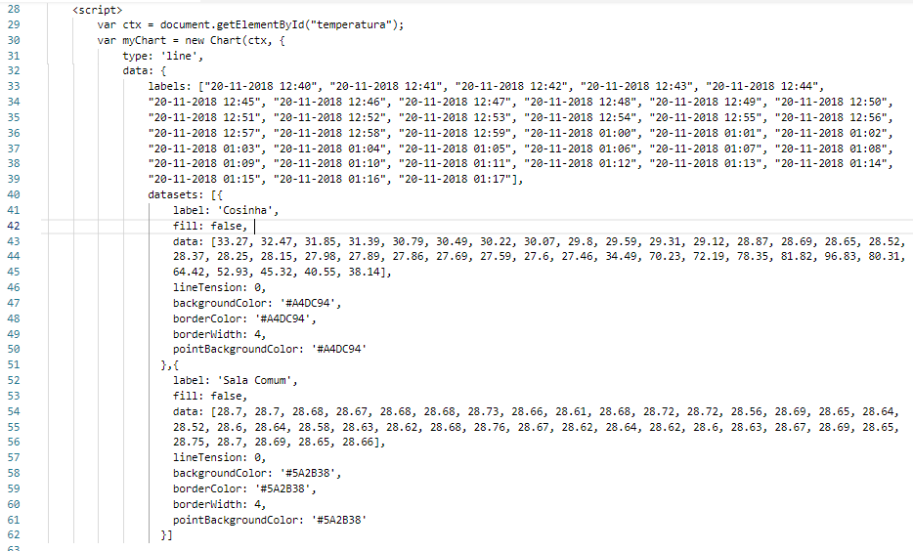
Experimentação
Servidor – Dashboard
  Script do ChartJs pos o processamento do JSF

Slide 34
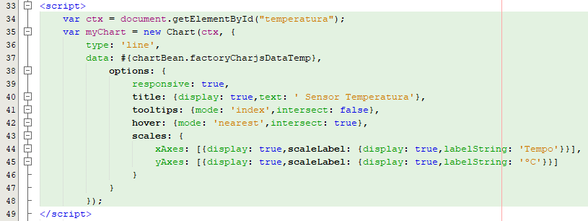
Experimentação
Servidor – Dashboard
  Script do ChartJs e o método chamado.

Slide 35
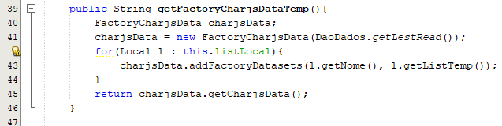
Experimentação
Servidor – Dashboard
  Script do ChartJs e o método chamado.

Slide 36
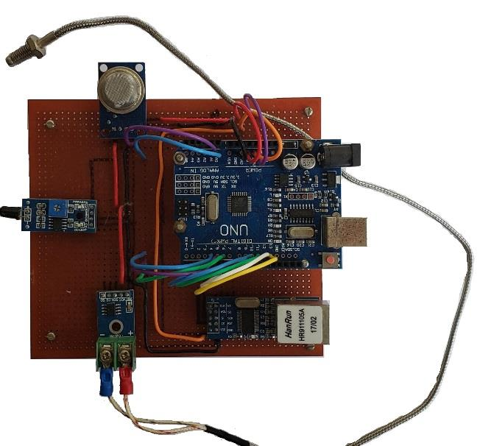
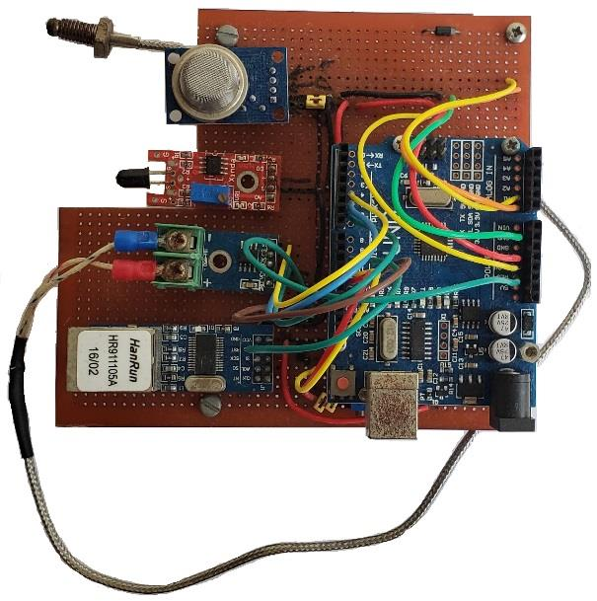
Experimentação
Protótipos

Slide 37
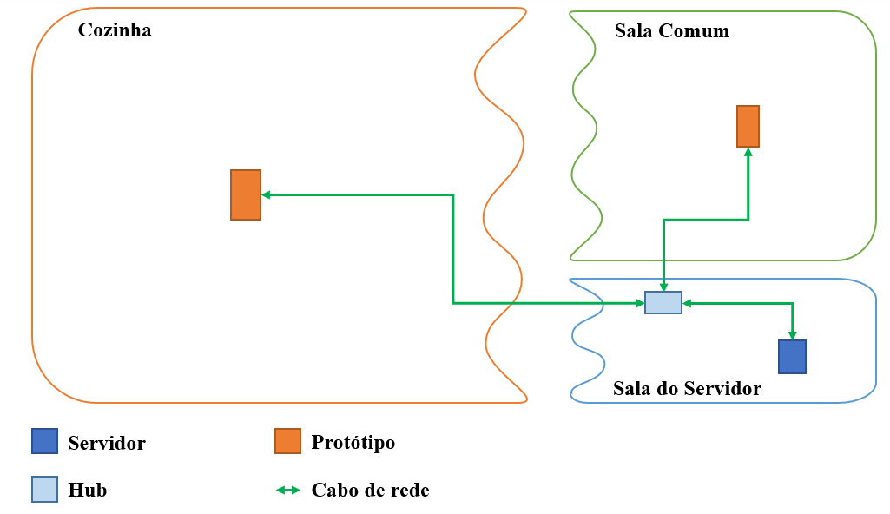
Experimentação
Diagrama em bloco das conexões entre os componentes da rede

Slide 38
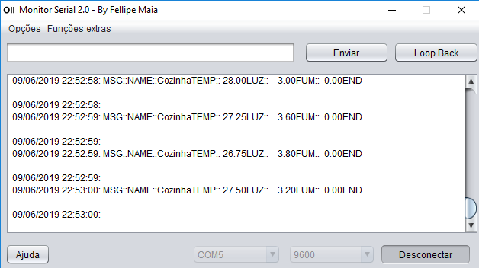
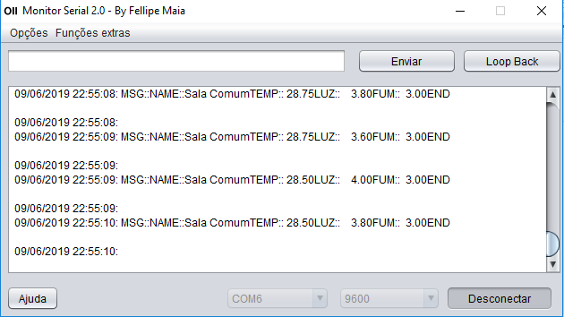
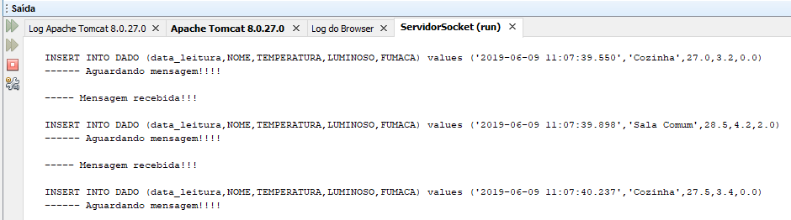
Experimentação
Teste de comunicação Cliente X Servidor

Slide 39
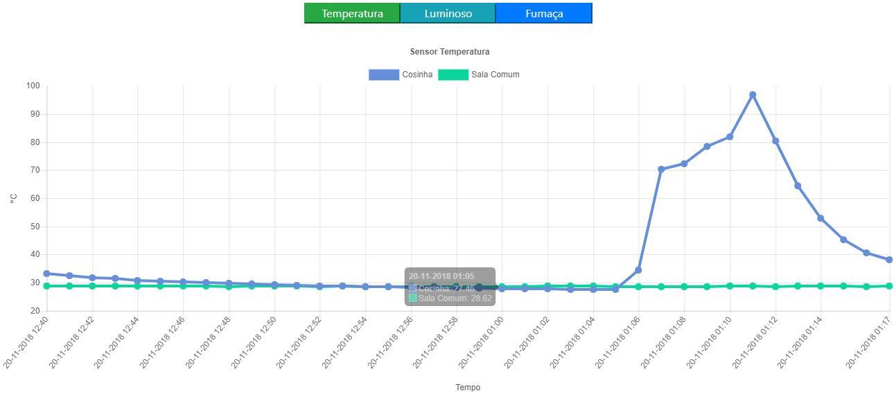
Experimentação
Análise dos gráficos via página Dashboard
01:11
01:05

Slide 40
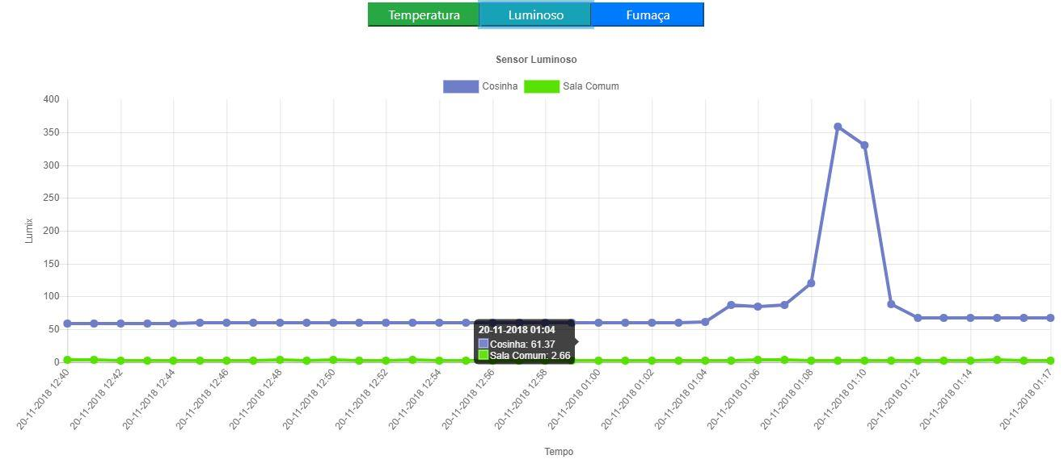
Experimentação
Análise dos gráficos via página Dashboard
01:09
01:05

Slide 41
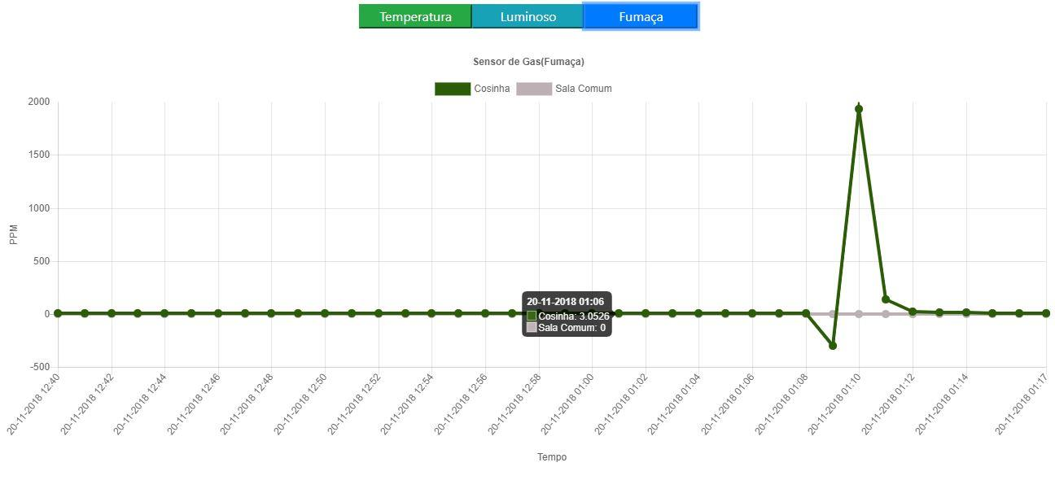
Experimentação
Análise dos gráficos via página Dashboard
01:11
01:09

Slide 42
Conclusão
Considerações finais
  Elaboração e implementação do estudo de caso
  Definição dos sensores com base em normas
  Teste de viabilidade
  Foi elaborado um sistema supervisório para monitoramento dos dados
Como propostas para trabalhos futuros
  Melhorar o sistema supervisório pela implementação de regras de alertas e alarmes
  Melhorar a programação do protótipo para o refinamento de propriedades em aquisição no campo
  Aplicar o sistema proposto neste estudo em um ambiente real para avaliação.

Slide 43
Referências-chave
BRASIL, MINISTÉRIO DO TRABALHO E EMPREGO. NR 23 - Proteção Contra Incêndios. Portaria nº 3.214, de 8 de junho de 1978. Brasília: Ministério do Trabalho e Emprego, Disponível em: <http://www.camara.gov.br/sileg/integras/839945.pdf>. Acesso em: 08 jul. 2018.
DEVE. A Simple Java UDP Server and UDP Client. 2008. Disponível em: <https://systembash.com/a-simple-java-udp-server-and-udp-client/>. Acesso em: 10 out. 2018.
SOLAS, CONVENÇÃO INTERNACIONAL PARA SALVAGUARDA DA VIDA HUMANA NO MAR. SOLAS 1974/1988: Artigos da Convenção Internacional para Salvaguarda da Vida Humana no Mar, 1974. [S.i.: S.n.], 2014. 506 p. Disponível em: <https://www.ccaimo.mar.mil.br/solas>. Acesso em: 17 maio 2018.
STEVAN JUNIOR, S. L.; SILVA, R. A. Automação e Instrumentação Industrial com Arduino: Teoria e Projetos. São Paulo: Érica, 2015.

Slide 44
Referências-chave
FSS, International Code For Fire Safety Systems - FSS. 2010. Disponível em: <https://www.ccaimo.mar.mil.br/sites/default/files/fss_consolidado_com_emd_jul2010_2.pdf>. Acesso em: 17 maio 2018.

Slide 45


